Slide 1
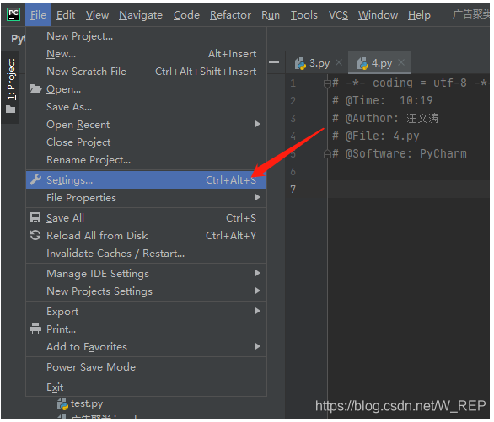
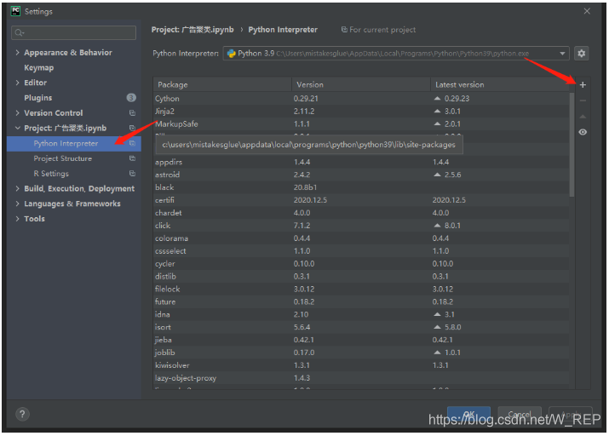
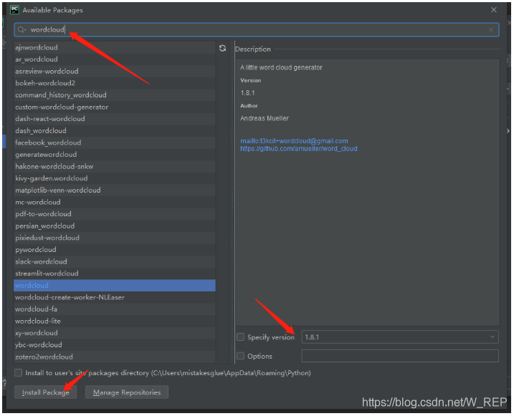
第三方模块的安装
1、内部安装

Slide 2
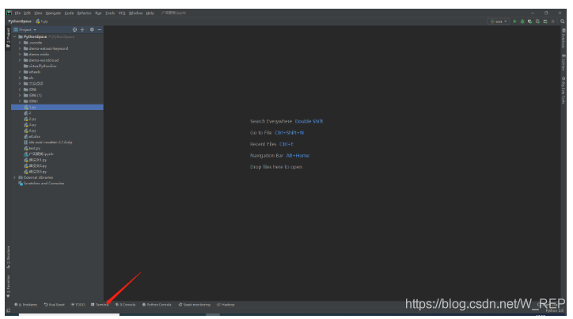
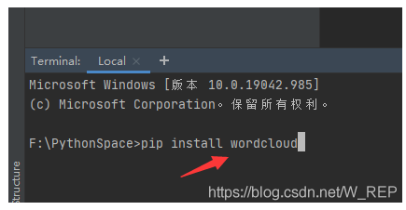
第三方模块的安装
2、终端安装
此命令由于默认使用的是官方源进行下载通常安装不成功，因此我们可以换成国内的源：清华：https://pypi.tuna.tsinghua.edu.cn/simple
阿里云：http://mirrors.aliyun.com/pypi/simple
中国科技大学 https://pypi.mirrors.ustc.edu.cn/simple/
华中理工大学：http://pypi.hustunique.com/
山东理工大学：http://pypi.sdutlinux.org/
豆瓣：http://pypi.douban.com/simple/pip
pip install 库名 -i https://pypi.tuna.tsinghua.edu.cn/simple

Slide 3
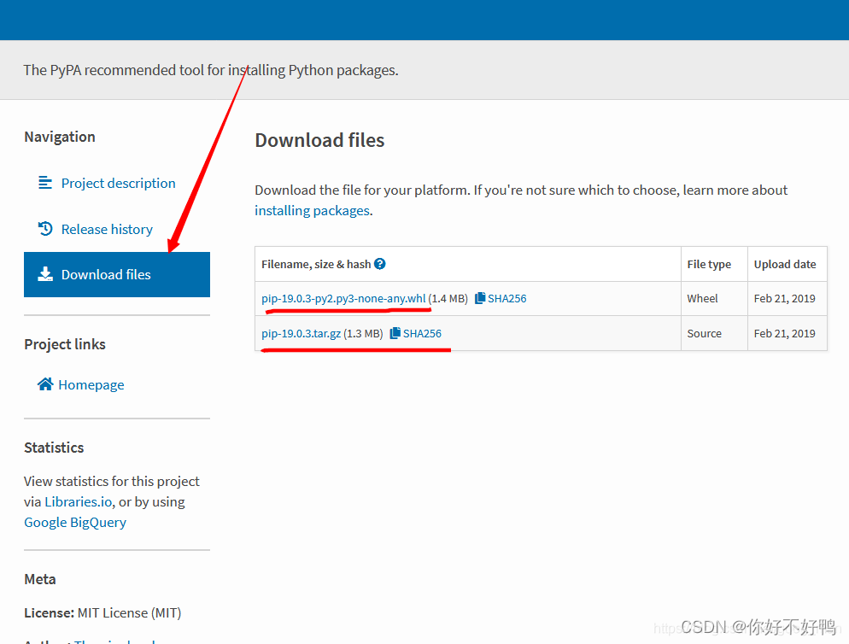
第三方模块的安装
3、Python社区下载后安装
第一步：在Python社区网站（https://pypi.org/）中搜索你要安装的库
第二步：点击Download,可以选择下载.whl和tar.gz两种文件格式
第三步：下载后进行安装
.whl文件安装
pip install xxx/xxxx.whl（下载好的.whl位置）
tar.gz文件安装
解压
进入setup.py的目录
在终端执行：python setup.py install

Slide 4
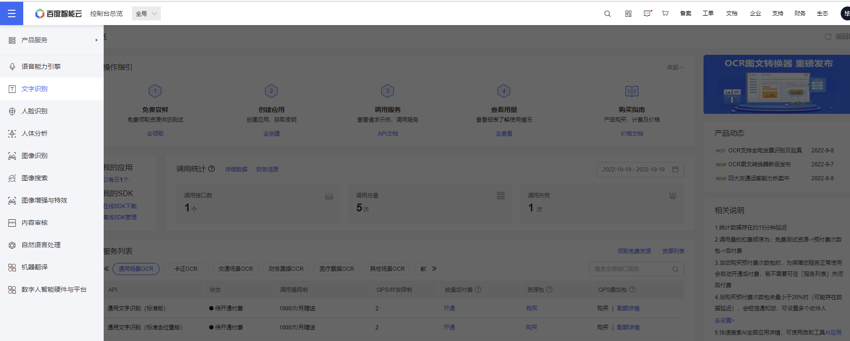
百度AI应用实例1：OCR文字识别
OCR (Optical Character Recognition)即光学字符识别,指利用电子设备(如扫描仪或数码相机)检查纸上打印的字符,通过检测暗、亮的模式确定其形状,然后用字符识别方法将形状翻译成计算机文字的过程。
获取百度OCR授权信息：
1、打开ai.baidu.com，注册百度账号
2、选择产品->人工智能->文字识别->创建应用
3、获取AppID、API key、Secret Key信息
注意：需要提前领取免费资源才能使用

Slide 5
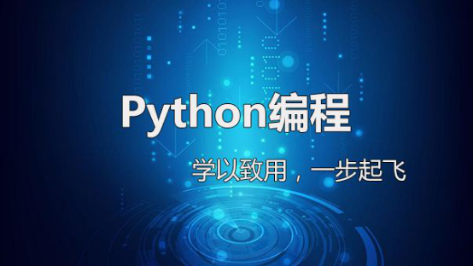
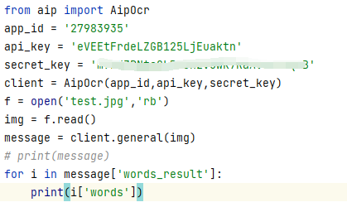
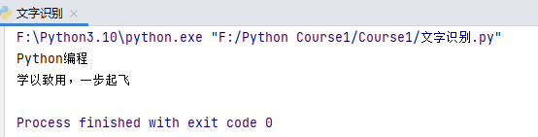
百度AI应用实例1：OCR文字识别
OCR识别程序:
app_id,api_key,secret_key这三项填写在百度AI平台中获取授权信息
test.jpg为测试图片名
通过type (message)分析可知,百度AI返回的信息是字典类型
文字识别的结果保存在键“words_result”的值中。

Slide 6

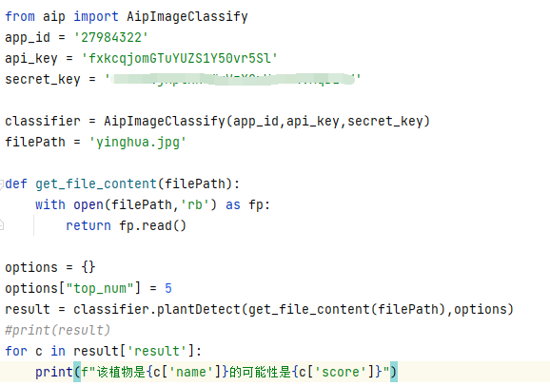
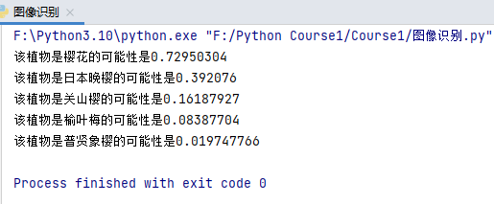
百度AI应用实例2：图像识别
图像识别技术是人工智能的一个重要领域。指对图像进行对象识别,以识别各种不同模式的目标和对像的技术。
百度AI平台有车型识别（carDetect）、动物识别（animalDetect）、植物识别（plantDetect）等应用项目。
注意：识别不同的物体，需要调用不同的分类器。
授权信息的获取与ORC识别类似，区别在于图像识别中创建新的应用。

Slide 7
Python爬虫大作业选题及要求
基于Python爬虫的新冠疫情可视化分析
基于Python爬虫的南京二手房数据可视化分析
基于Python爬虫的NBA球员数据可视化分析
基于Python爬虫的音乐数据可视化分析
基于Python的图像识别系统
基于Python的文字识别系统
自定义题目：美食数据、高校录取分数线、旅游数据、淘宝商品……

Slide 8
报告要求
2~4人组成一个小组，周五上机前上报名单
最后两节课为PPT汇报时间，每组派一个人上台汇报，时间控制在5分钟以内
项目要求：
利用爬虫获取网站的主要数据
对主要数据进行可视化（至少包括4种图表，如散点图、雷达图、热图、饼图等）
报告中应包括项目背景、关键代码、可视化图表展示及介绍
报告的最后写明每个成员的项目分工和总结
排版清晰，简洁明了

